Slide 1

Тема 8. Валентность и степень окисления
Валентность – мера способности данного атома соединяться с другими атомами, образуя химические соединения.
число электронных пар, посредством которых данный атом связан с другими
Валентные возможности атома определяются:
- числом неспаренных электронов в основном
или возбужденном состоянии;
- числом неподеленных пар электронов;
- числом вакантных орбиталей.

Slide 2
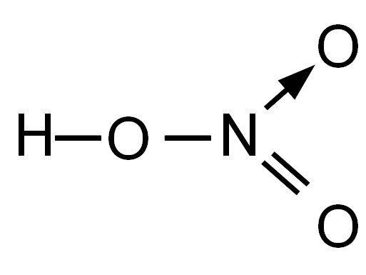
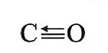
!!! Валентность элементов 2 периода не может быть
больше IV,
т.е. не больше числа атомных орбиталей внешнего слоя
4 атомных орбитали внешнего слоя
+1 +5 -2 +2 -2
HNO₃ CO
I
III
III
I
II
IV
II

Slide 3
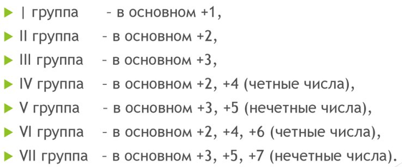
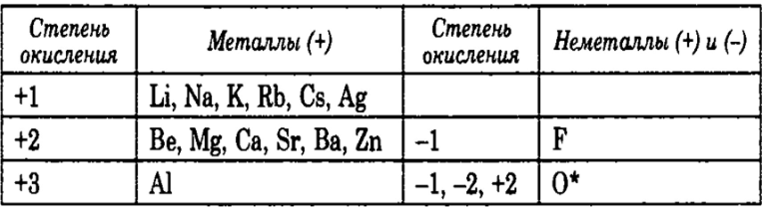
Степень окисления – это условный заряд атома в химическом соединении, вычисленный исходя из предположения, что все связи в соединении ионного типа (кроме ковалентных неполярных).
Правила расчета степени окисления:
1) В простых веществах равна нулю;
2) В сложном веществе алгебраическая сумма
степеней окисления равна нулю;
3) В сложном ионе алгебраическая сумма
степеней окисления всех элементов равна заряду иона.
+1, -1
Н

Slide 4
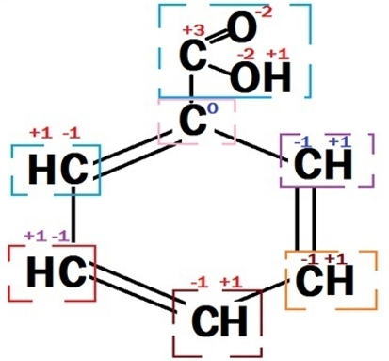
Случаи несоответствия
валентности и степени окисления
1) В простых веществах
- степень окисления равна нулю/ валентность равна числу недостающих до завершения внешнего слоя электронов;
В органических веществах
- валентность углерода в органических веществах
всегда равна IV/ степень окисления вокруг каждого
углеродного атома равна нулю;
В веществах с донорно-акцепторной связью
В сложных веществах, содержащих ковалентную неполярную связь
Н₂O₂; BaO₂; H₂S₂; FeS₂; CaC₂; N₂H₄ и др.

